Slide 1

第三者評価委員会の仕組みと中部様式作成の手引き
【令和７年度版】
国土交通省中部運輸局

Slide 2
もくじ
はじめに ・・・・・・・・・・・・・・・・・・・・・・・・・・・・・・・・・・P.3
第三者評価委員会について ・・・・・・・・・・・・・・・・・・・・・・・・・・P.4
中部様式の位置づけ ・・・・・・・・・・・・・・・・・・・・・・・・・・・・・P.5
作成する中部様式資料早見表 ・・・・・・・・・・・・・・・・・・・・・・・・・P.6
以下、中部様式作成方法
表紙 の作成 ・・・・・・・・・・・・・・・・・・・・・・・・・・・・・・・・・P.8
1.【Plan】協議会等が目指す地域公共交通の姿 の作成 ・・・・・・・・・・・・・・P.10
2.【Do】目標達成に向けた公共交通に関する主な具体的取組 の作成 ・・・・・・・P.11
3.【Check】計画の目標の達成状況とその理由についての考察 の作成 ・・・・・・・P.13
4.【Act】計画目標の達成に向けた今後の取組方針 の作成 ・・・・・・・・・・・・P.15
5.直近２年間の二次評価の活用・対応状況 の作成 ・・・・・・・・・・・・・・・・P.17
6.計画・評価の推進体制 の作成 ・・・・・・・・・・・・・・・・・・・・・・・・P.18
A.地域公共交通調査事業の必要性 の作成 ・・・・・・・・・・・・・・・・・・・・P.19
B.地域公共交通調査事業の内容と結果 の作成 ・・・・・・・・・・・・・・・・・・P.20
C.地域公共交通調査事業の結果の活用 の作成 ・・・・・・・・・・・・・・・・・・P.21
自己評価と第三者評価の関係と中部様式の記載内容・・・・・・・・・・・・・・・・P.22
中部様式の作成と発表の留意事項・・・・・・・・・・・・・・・・・・・・・・・・P.23
中部様式作成や発表の際のポイント・・・・・・・・・・・・・・・・・・・・・・・P.24

Slide 3
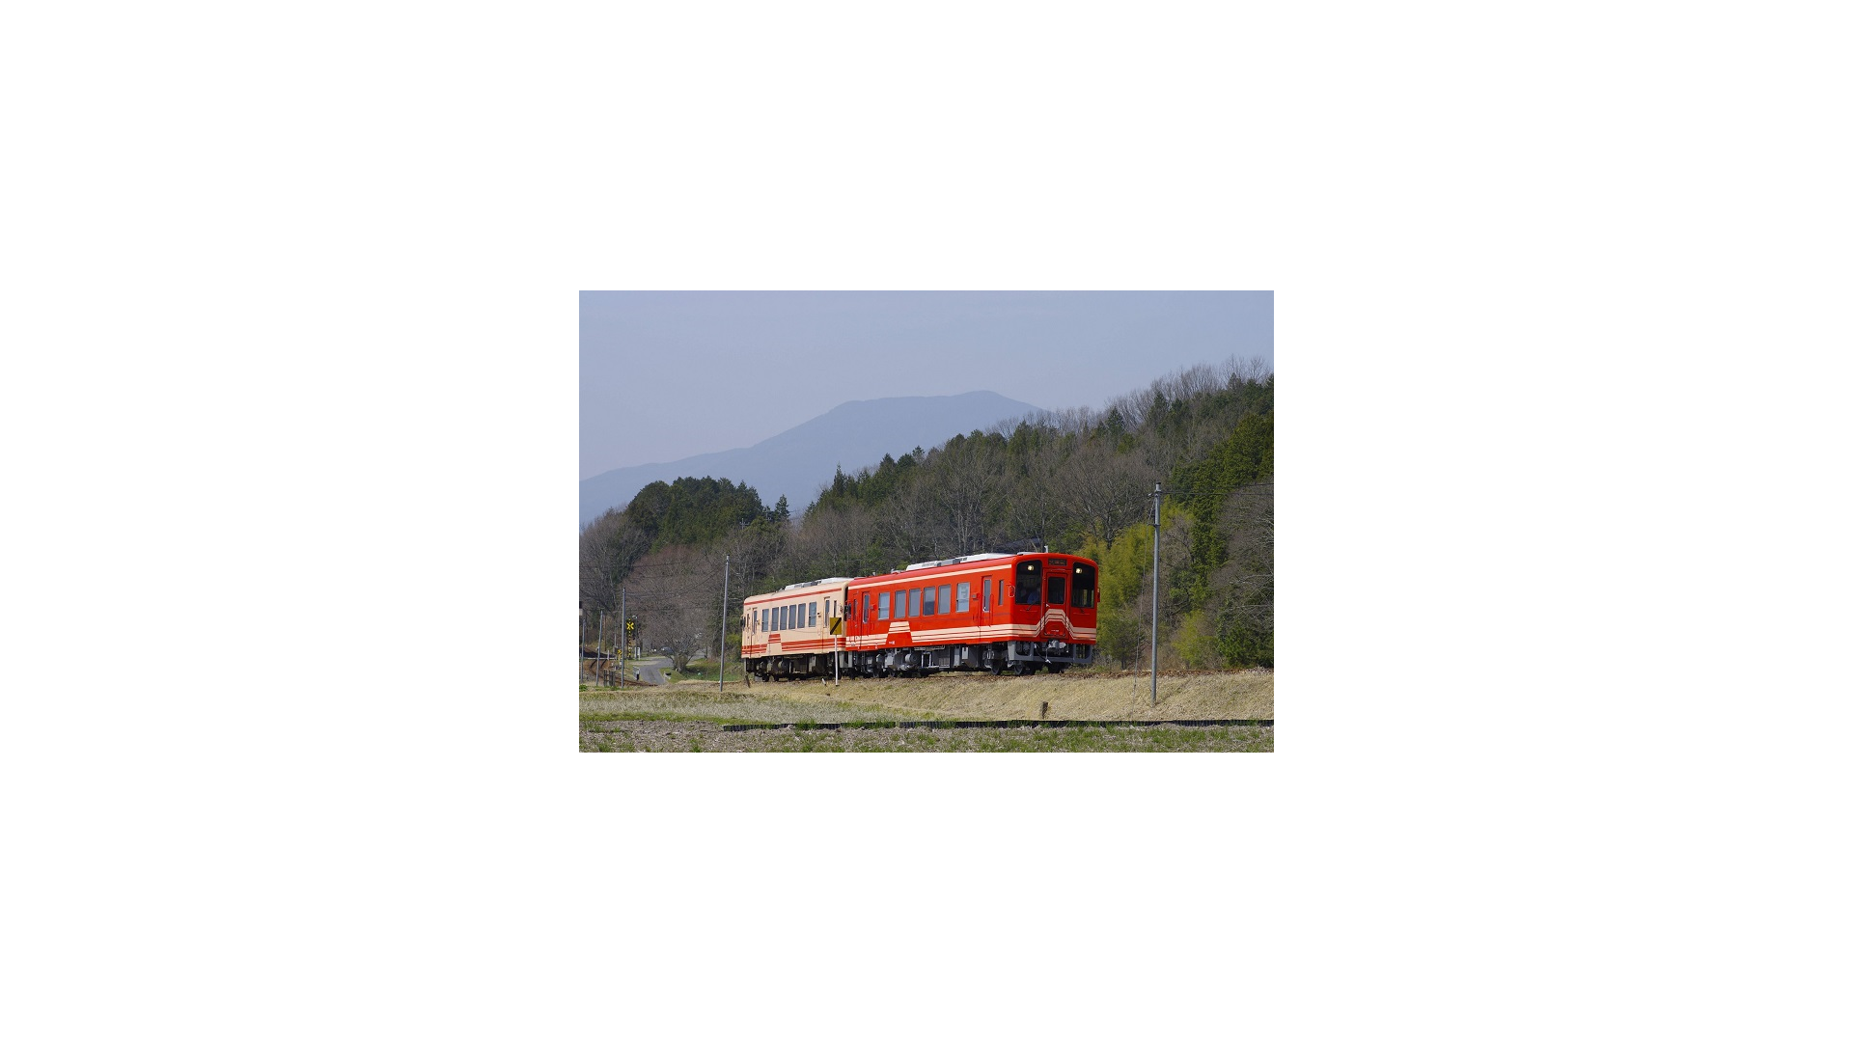
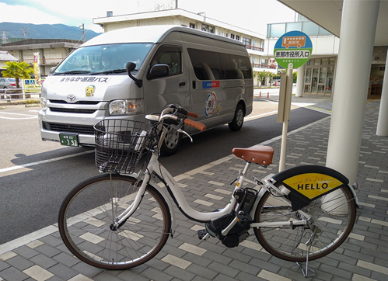
3
はじめに
地域公共交通に関する取組は、定期的に効果を評価し、必要に応じて改善を行うことが求められます。そのためには各協議会において自己評価を行うことが必要です。
こうした各協議会の自己評価について、有識者を交えて客観的な立場から取組の改善に向けたアドバイスをするため、中部運輸局では第三者評価委員会を平成２３年度以降、毎年開催しています。
自己評価と第三者評価の両方を継続的に行うことによって、各協議会における取組が段階的に改善していくことを目指しています。
本手引きは、第三者評価委員会の仕組みと第三者評価委員会に参加することとなった場合の発表資料（中部様式）の作成に当たっての留意事項等を示したものです。中部様式の作成にあたっては、これまで行ってきた取組や事業が、地域にもたらした影響について振り返り、得られた効果について整理することで、効果的な取組が行えたかどうかを確認するとともに、今後の改善につなげることを意識してください。

Slide 4
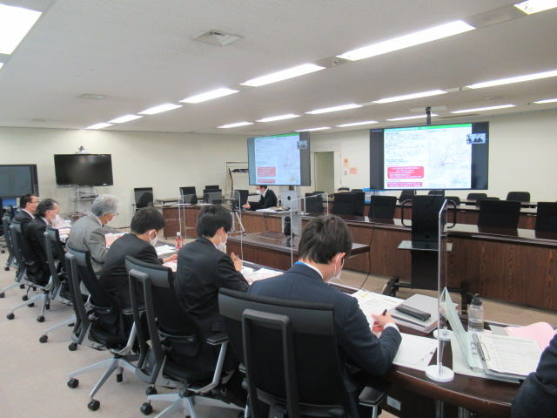
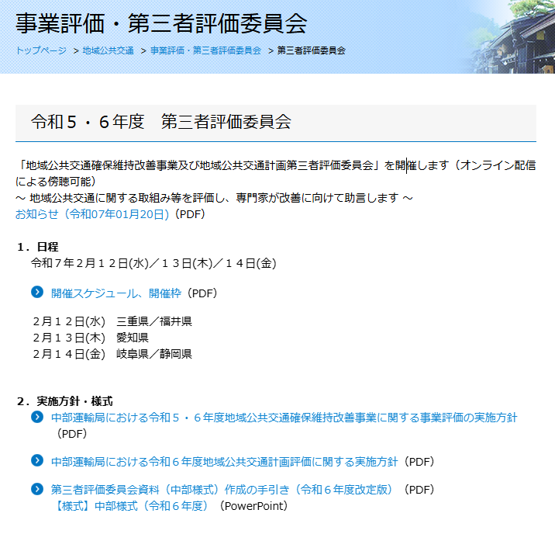
第三者評価委員会について
地域公共交通確保維持改善事業費補助金交付要綱等に定められる事業評価に加え、中部運輸局独自に地域全体の公共交通に関する取組に対して評価、助言等を実施するとともに、令和３年度より、地域公共交通計画の評価結果も評価の対象として開催しています。（※令和２年度からオンライン形式により実施。）
① ネットワークの評価
「国庫補助」のみならず、地域公共交通計画の評価結果を評価の対象とし、地域全体の交通ネットワークについて評価を行い、地域全体の取組が真に地域公共交通の改善に資するか、議論しています。
② 評価プロセスの公開
評価委員会の公開や、運輸局ホームページ上の資料公開により、地域公共交通の現状の可視化を目指しています。
③ 多様な委員の参画
第三者評価委員会の様子
以下５名の学識委員が参画（２～３名ずつ交代で担当）。 各分野・立場から意見・助言を行います。
・松本 幸正氏（名城大学）・倉内 文孝氏（岐阜大学）
・加藤 博和氏（名古屋大学大学院）
・杉木 直氏（豊橋技術科学大学）・三寺 潤氏（福井工業大学）
第三者評価委員会の結果（過去３回分程度）、提出いただいた中部様式、参考資料は中部運輸局ホームページで公開されています。
④ 広域的、モード横断的な視点での議論を実施
広域的バス路線と鉄道・コミバスとの役割分担や、危機的となっている広域的バス路線（幹線系統補助路線）への具体的な対応方針などについて議論します。
https://wwwtb.mlit.go.jp/chubu/tsukuro/hyoka/index.html

Slide 5
中部様式の位置づけ
第三者評価委員会のみでなく、協議会等の取組を広く市民に紹介する資料としても活用ください。
地域公共交通計画
① 地域旅客運送サービスの持続可能な提供の確保に資する地域公共交通の活性化及び再生の推進に関する基本的な方針
② 計画の区域
③ 計画の目標
④ ③の目標を達成するために行う事業・実施主体
⑤ 計画の達成状況の評価に関する事項
⑥ 計画期間
⑦ その他計画の実施に関し地方公共団体が必要と認める事項
要約
中部
様式
地域公共交通計画の概要について簡潔に記した上で、「⑤計画の達成状況の評価に関する事項」に関連することを記載するとともに、地域公共交通計画に基づく事業のうち、特に直近の１年間に取り組んだ内容を整理
（補助事業）
抜粋
（計画の評価結果）
抜粋
本省
様式
※１
地域公共交通計画に基づく事業のうち、国補助を受けられる要件を満たすもののみを抜粋し、個別の状況について記載
本省
様式
※２
地域公共交通計画に定めた目標を抜粋し、個別の達成状況について記載
※１ 地域公共交通確保維持改善事業に関する事業評価実施細目別添１及び１－２の様式
※２ 「地域公共交通計画及び地域公共交通計画の評価等の送付並びに地域旅客運送サービス継続実施計画及び地域公共交通利便増進実施計画の認定申請に係る手続について」（R5.10.12付総合政策局地域交通課事務連絡）別添４の様式
点線内の資料等を基に第三者評価委員会で評価を実施、当該評価結果を踏まえて、後日、中部運輸局が補助事業の自己評価に対して二次評価を通知、地域公共交通計画の自己評価に対して必要に応じて助言を行います。

Slide 6
作成する中部様式資料早見表
表紙
①
下記の②、③（次ページ）以外の協議会はこちら（１～６）を作成してください。
例 幹線
フィーダー
地域公共交通
計画評価
1.【Plan】協議会等が目指す地域公共交通の姿
2.【Do】目標達成に向けた公共交通に関する主な具体的取組
3.【Check】計画の目標の達成状況とその理由についての考察
4.【Act】計画目標の達成に向けた今後の取組方針
5. 直近２年間の二次評価の活用・対応状況
6. 計画・評価の推進体制
②
調査事業のみ実施している協議会はこちら（A～C）を作成してください。
A. 地域公共交通調査事業の必要性
B. 地域公共交通調査事業の内容と結果
C. 地域公共交通調査事業の結果の活用
※直近２年間で二次評価を受けている場合は、上記５．の資料も作成してください。

Slide 7

作成する中部様式資料早見表
③地域間幹線系統補助にかかる地域公共交通計画を作成している県協議会
（昨年度と同様です）
地域公共交通確保維持事業における地域間幹線系統を行う協議会については、
「任意様式」に以下の内容を記載してください。
• 計画の適切性
• 広域の交通網（県単独補助路線を含む。）に対する効果
• 地域公共交通の活性化及び再生に関する法律（以下「地域交通法」という。）に
基づく協議会、地域公共交通確保維持改善事業費補助金交付要綱に基づく協議会
の活用状況（地域公共交通計画の見直し 等）
• 計画に設定された目標の達成状況
• 事業者との協調
【その他追加資料】
• 輸送量が補助下限に近い系統（１５～２０人）、収支率が低い系統（２５％以下）
については、地域間幹線分析シート
• 第三者評価委員会の場において「交通圏」単位の協議会をグループ化し評価・意見
交換を行うため、交通圏ごとの概要をまとめた任意様式の資料（参加対象の交通
圏に限る。）

Slide 8
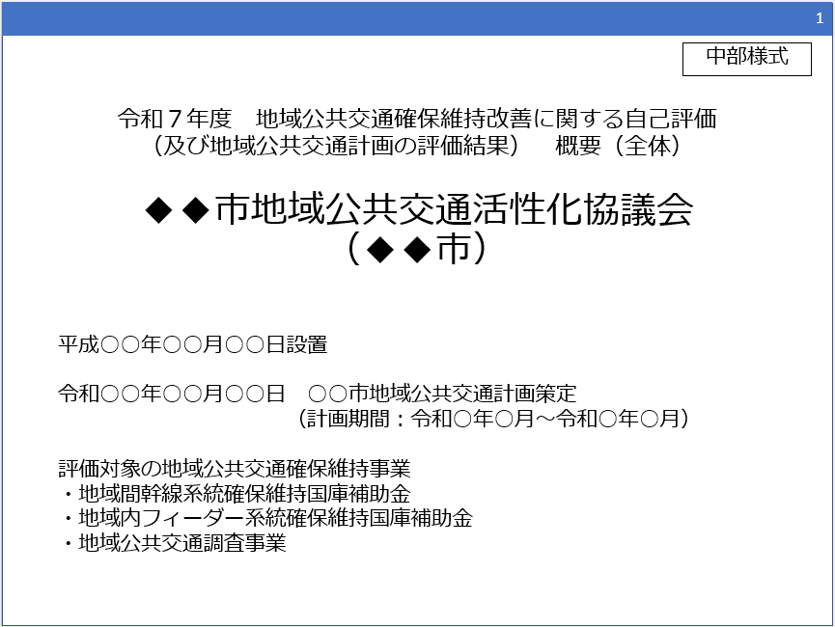
表紙（調査事業のみ実施の協議会を除く） の作成
（ ）内は、地域交通法第７条の２第２項に基づき地域公共交通計画の評価結果を国へ送付する場合のみ記載
協議会名を記載
協議会設置年月日を記載
地域公共交通計画の策定日、計画期間を記載
令和７年度における補助事業を記載
調査事業のみ実施の協議会は次スライドです

Slide 9
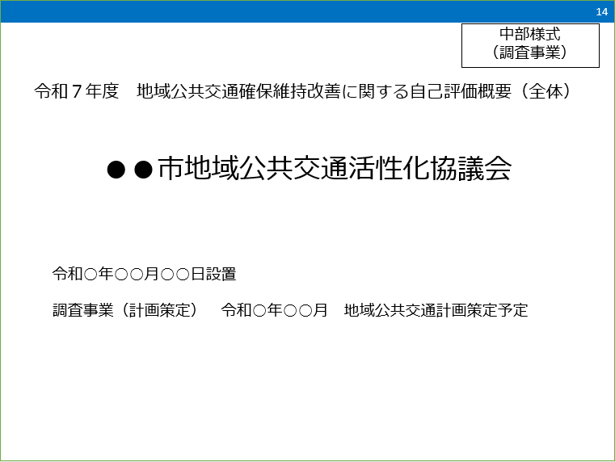

表紙（調査事業のみ実施の協議会） の作成
調査事業のみ実施の協議会の場合
協議会名を記載
協議会設置年月日を記載
地域公共交通計画の策定日予定日を記載

Slide 10
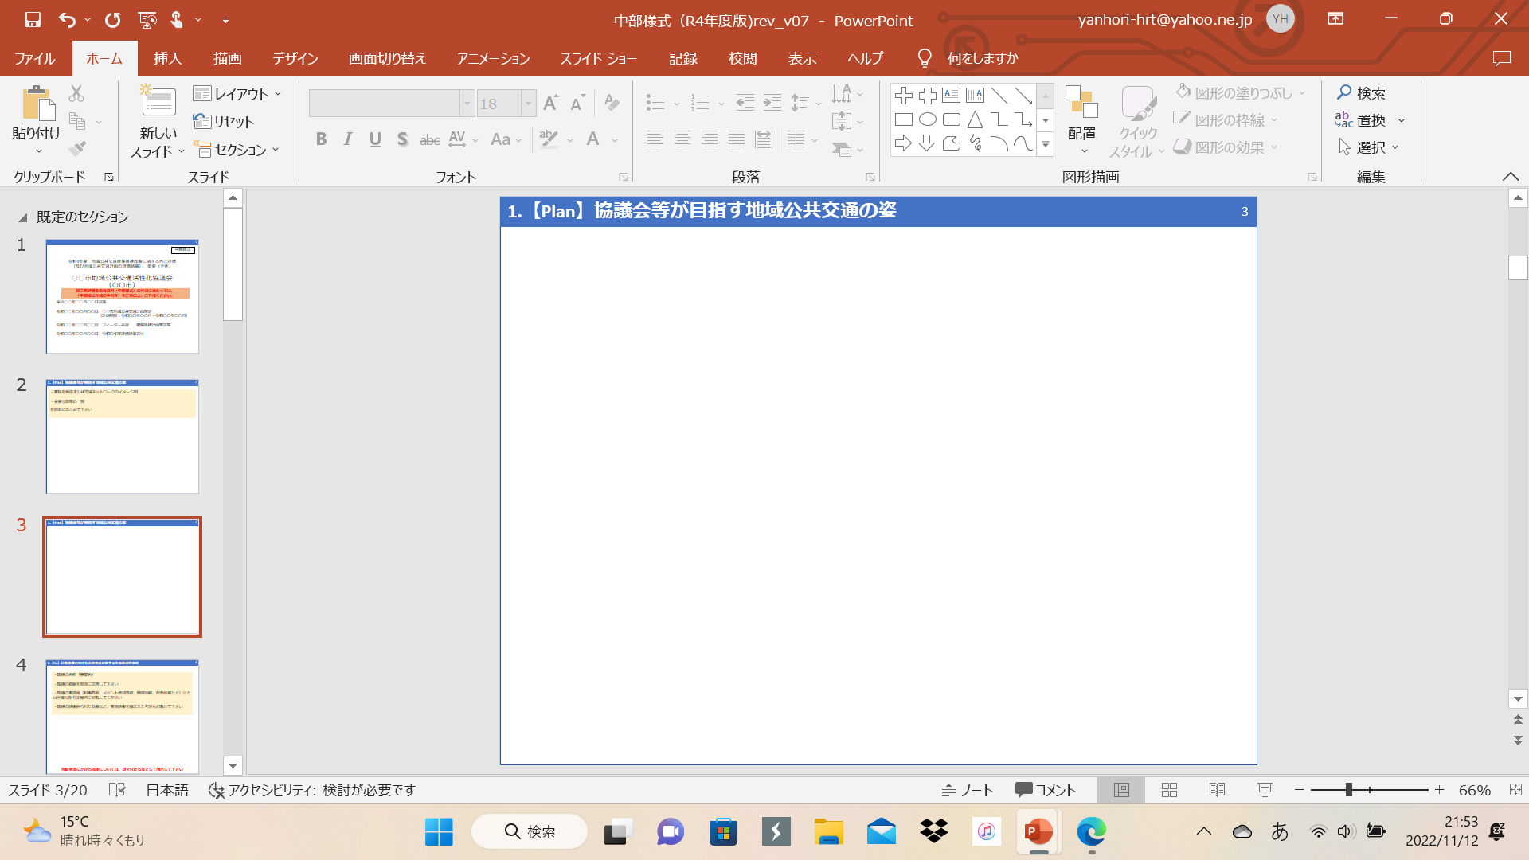
1.【Plan】協議会等が目指す地域公共交通の姿 の作成
【作成のポイント】
地域公共交通計画の内容を要約して記載してください（計画が未策定の場合には現状及び今後予定している公共交通ネットワークの内容）。
・現在の公共交通ネットワークをどのような公共交通ネットワークにしていきたいのか、そのための目標や目標を達成するための主な重点事業（施策）などを簡単に説明すると、全体の理解がスムーズになります。
なお、資料作成、発表の際は、次ページの「【Do】目標達成に向けた公共交通に関する主な具体的取組」との繋がりを意識して作成、発表してください。
【○○市の概要】
人口：○○人
鉄道：○○線○○駅が所在
【計画策定の背景】
○○バス○○線の廃止を機に公共交通路線網を再編
公共交通
ネットワーク
イメージ図
計画の基本方針
「 ○○○○○○○○○○」
目標1 ○○○○○○
目標2 ○○○○○○
目標3 ○○○○○○
・計画で実現を目指すネットワークのイメージ図（概要図）を掲載してください。
・補助対象路線のみ、コミュニティバスのみだけではなく、公共交通ネットワーク全体（域内の鉄道・民間路線バス等を含む）も含めて、地域公共交通を網羅的に記載してください。
・地域間幹線系統補助を受けている路線バスやフィーダー補助を受けている路線は図面上で色を変えたり引き出し線を入れて明示するなど、一目で分かるようにしてください。

Slide 11
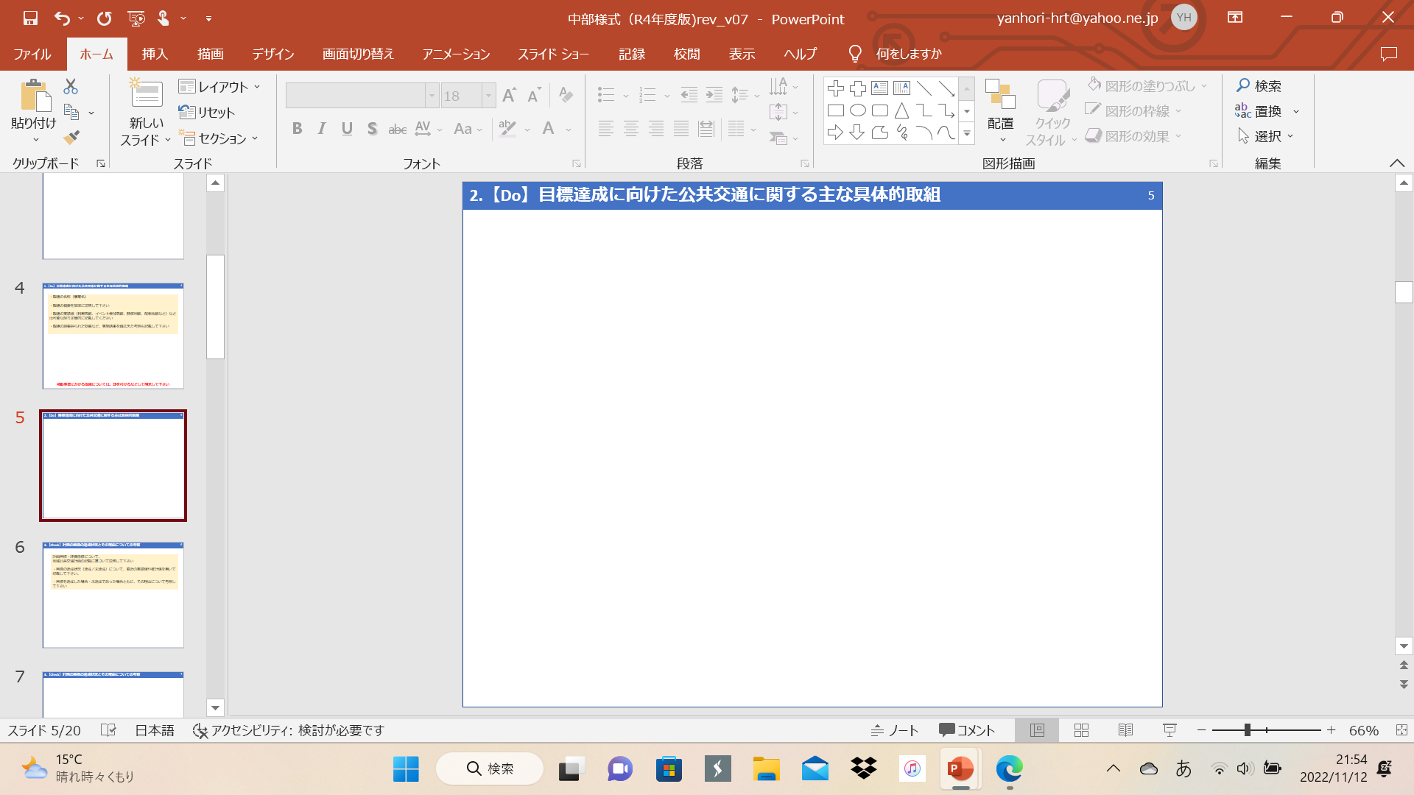
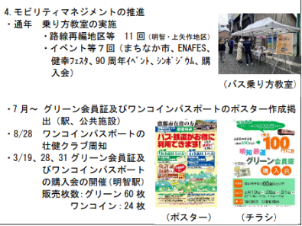
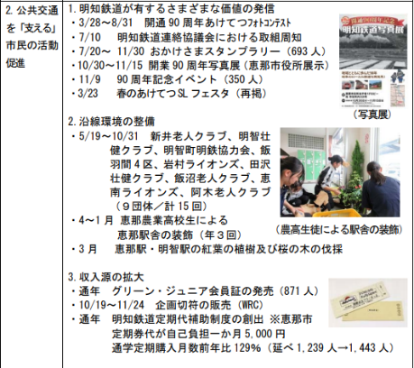
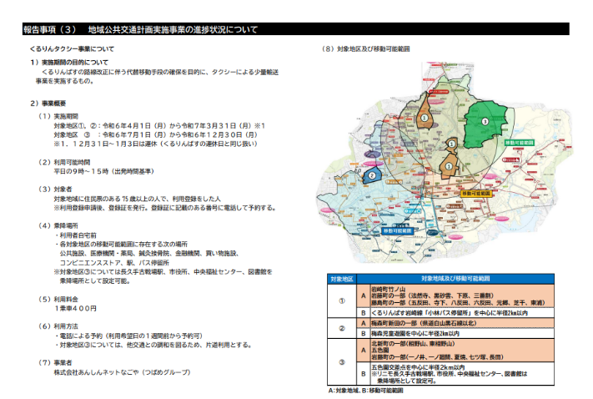
2.【Do】目標達成に向けた公共交通に関する主な具体的取組 の作成
【作成のポイント】
協議会において各年の取組内容について報告する資料の中から、特に重要な取組、力を入れた取組、効果があった（見込まれる）取組、アピールしたい取組、利用促進施策等を転載すると作成が容易です。記載するのは直近２年程度の取組としてください。
取組の実施状況について協議会で
報告した資料から抜粋しましょう
重要なものを
抜粋して掲載
※国補助事業にかかる取組については、印を付けるなどして明示してください
「実施した取組の概要」「実施結果」「結果の考察及び今後の展開」の関係がわかるようにすると効果的です。
（必要に応じて表にまとめるなどしてください）
取組の実施状況がわかるような図や実施したときの写真などがあれば掲載してください。
取組のうち、地域公共交通確保維持改善事業の補助金を得たものについては印を付けるなどして明示してください。
事業のうち「フィーダー系統補助」を受給しているものは、公共交通ネットワークの中での位置づけなどについても言及してください。また、地域間幹線系統との接続状況（利用実態、ダイヤ設定の工夫、結節点整備の状況等）についても記載してください。
例：明知鉄道沿線地域公共交通活性化協議会資料
例：日進市地域公共交通会議資料

Slide 12
2.【Do】目標達成に向けた公共交通に関する主な具体的取組 の作成
作成の例（表形式でまとめる場合は、写真等イメージ図も掲載してください）
取組名称 | 取組の概要 | 実施結果 | 実施結果の考察
★コミュニティバス南都下線の運行（フィーダー補助受給系統） | コミュニティバスの運行を継続 | 前年に比べて利用者が１割増加（15000人⇒16400人） | 利用者から要望の多かった鉄道との乗継改善を図った結果、利用が増加。
デマンド交通「のらんかー」の運行 | 山間部においてデマンド交通の運行を開始 | 昨年までの福祉バスに比べて利用者が２割増加（3000人⇒3700人） | 自宅前で乗降可能となったことが評価された利用が増加。ただし、目的地についての要望が多いため、開業医を中心に目的地の増加を検討。
小学校向け乗り方教室の開催 | 小学生対象にバス乗り方教室を実施 | 市内小学校３校で実施。参加者120人 | うち１校が社会見学でバス車庫を訪問するなどの副次的な効果があった。
高校生サマーフリーきっぷの販売 | 夏休み期間中に高校生向けのフリーきっぷを販売 | ８月の１ヶ月間に320枚の販売 | 部活、塾通いにバスを利用しやすくなったとの声が多い。
バスマップの作成・配布 | 市内の公共交通を網羅したマップを作成し、全戸配布 | 市内全戸約２万世帯に広報と同時配布 | 配布のみで効果検証はできていないため、今後の課題として効果検証の方法を検討していく。
取組の名称を記載
（補助対象の取組については★印を付けるなどしてわかるようにしてください）
実施他取組の概要が分かるように説明
実施状況を可能な限り数値化して記載
数値化できない場合は具体的な実施結果を記載
実施結果について考察し、得られた効果について整理
実施した施策のうち、特に重要なものを赤字で強調してください

Slide 13
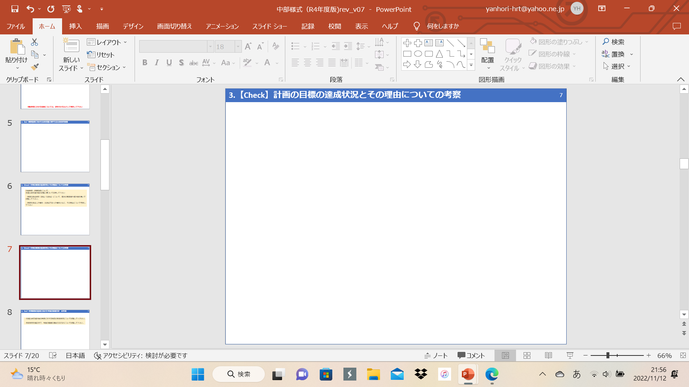
3.【Check】計画の目標の達成状況とその理由についての考察 の作成
【作成のポイント】
地域公共交通計画の目標とその達成状況を測る評価指標を示した上で、各年の達成状況についてまとめた上で、達成・未達成となった理由について考察してください。
✓「目標と評価指標の関係」「達成状況」「達成状況の考察」の関係が分かるように記載してく
ださい。
✓ 計画書や協議会の自己評価資料から抜粋すると作成が容易です。あるいは、本資料を協議会
における自己評価に活用いただくこともおすすめです。必要に応じて図表に整理するなどして
ください。
✓ 用いる数値は、実績値や推計値、調査時点の数値など、直近のものを用いてください。
✓ 過去数年間の実績値の推移をまとめておくと、目標の達成状況がより良くわかります。
✓ 達成状況がわからない場合や考察ができない場合はその旨をそのまま記載してください（評
価手法について改善のアドバイスが期待できます）。

Slide 14
3.【Check】計画の目標の達成状況とその理由についての考察 の作成
作成の例
計画目標・評価指標・目標値 |  | 達成状況 |  |  |  |  | 考察
 |  | 1年目 | 2年目 | 3年目 （本年） | 4年目 | 5年目
利用しやすい公共交通の整備 | 利用者数 250,000人 | 180,000人 | 200,000人 | 220,000人 |  |  | 目標は未達成だが、自治会と連携した利用促進により利用増を実現した
持続可能な公共交通運営 | 収支率 25％ | 20％ | 22% | 16％ |  |  | 高齢者向け割引施策の実施により、収支率が悪化
 | 財政負担額 3600円/人以下 | 3700円/人 | 3800円/人 | 3800円/人 |  |  | 委託費の増加によりやや目標値を達成できず
移動制約者の外出環境整備 | 公共交通 カバー率 90% | 90％ | 未測定 | 95% |  |  | 新路線の整備により目標値を上回った
各目標に対応する評価指標と目標値
（計画から転記）
目標値の達成・未達成の理由についての考察
「今後の方針」は次ページ（Act）で記載します
計画の目標
（計画から転記）
目標値の達成状況とその推移

Slide 15
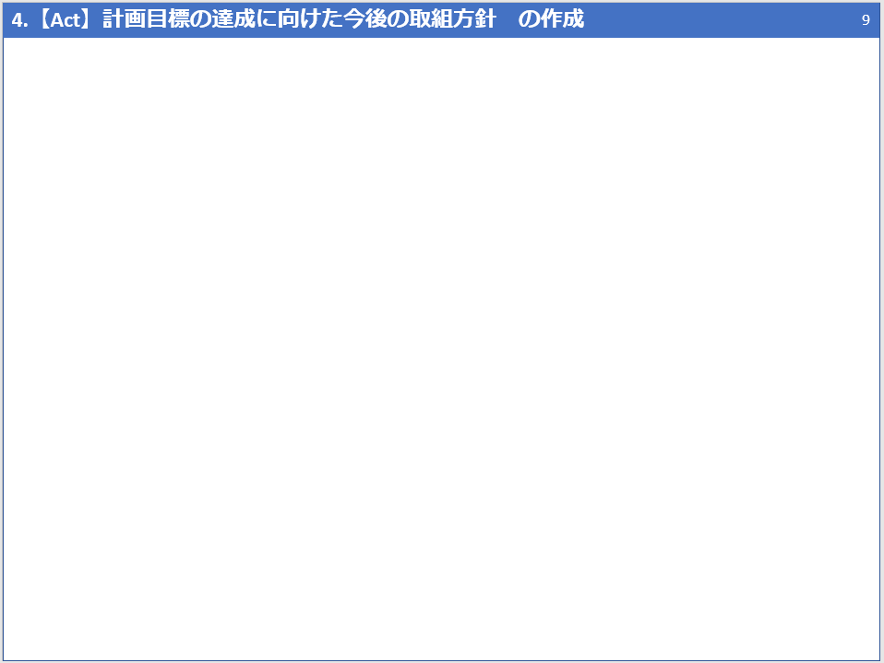
4.【Act】計画目標の達成に向けた今後の取組方針 の作成
【作成のポイント】
前ページ（Check）から得られた課題、目標に対する現在の到達点を踏まえ、今後の取組方針をスケジュールを含め記載してください。
✓ 今後の方針は、１年ないし、これまでの取組の中で明らかになってきた課題を整理した上
で、今後どのように対応していくかということについて、具体的に記載してください。な
お、昨年度の実態を踏まえて、今年度に実施中もしくは実施予定の事業があれば、その内
容やスケジュールも含めて記載してください。
✓ 計画の目標に対する「現在の到達点」を踏まえて、「今後の取組方針」を考えるとよいで
しょう。
✓ 取組にあたってのアドバイスを求めたい場合には、その内容も記載してください。

Slide 16
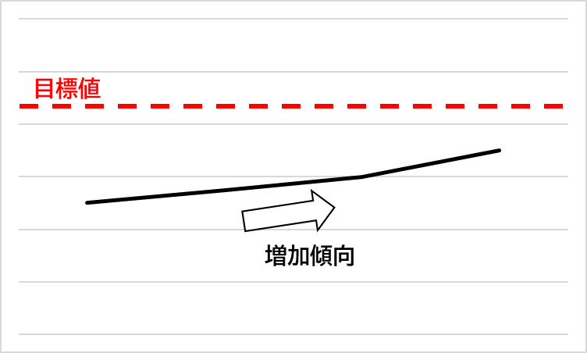
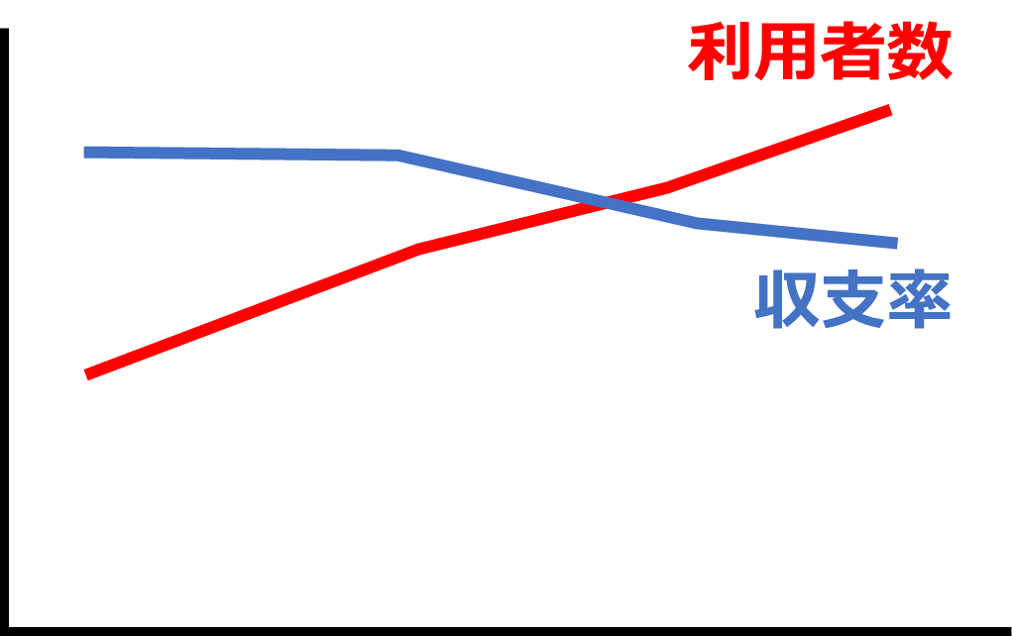
4.【Act】計画目標の達成に向けた今後の取組方針 の作成
【作成例】
計画目標の現在の到達点 | 今後の取組方針
利用者数は現状では未達成であるが増加傾向が続いている | ・自治会と連携した利用促進活動を今後も継続実施 ・来年度からは小学校向けのバス乗り方出前教室を実施することで、小学生とその親を対象とした利用促進を実施する予定 ➔以上を通じて目標年度（○年度）には目標値を達成する見込み
収支率は目標値を大きく下回っているが、利用者は増加傾向にある | ・高齢者パスの利用が想定以上に多く、客単価が低下しているが、高齢者の外出支援という目的には大きく貢献 ➔次期計画にて収支率の目標値の見直しを検討中 ※目標値としてどの程度が適切かについてアドバイスをいただきたい
財政負担額は事業者への委託額の増加が止まらず目標達成が困難 | ・ドライバー不足からコミバスの委託費は増額が続いている ・利用の少ない路線は乗合タクシーへの切り替えを予定 ➔一部路線での運行形態の見直しに加えて、次期計画での目標値の見直しを予定
目標の達成状況や、
課題や傾向の分析内容
目標達成に向けての実施の方向性や、目標の見直しなどの方針

Slide 17
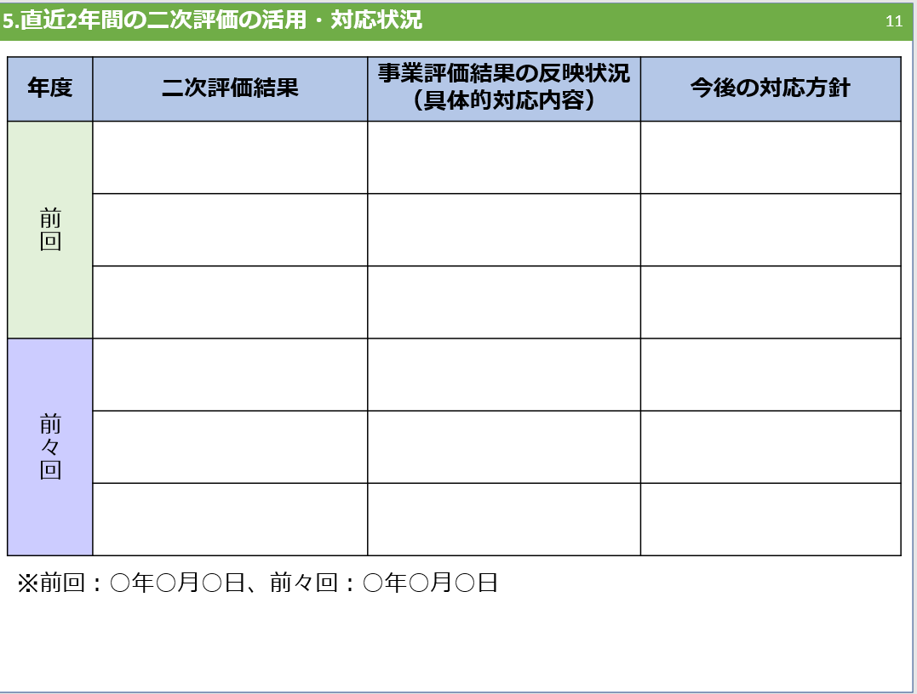
5.直近２年間の二次評価の活用・対応状況 の作成
【作成のポイント】
過去２年間の第三者評価結果への具体的な対応状況を記載してください。予算措置などの関係で対応できていない場合には、今後の予定を記載してください。
※前回の二次評価がない場合は、記載不要
※前回の二次評価結果がわからない場合は、運輸支局までお問い合わせください。
①評価結果を踏まえて施策を実施したもの
その結果を踏まえた今後の予定を記載してください。
②未対応のもの
今後の対応の予定や方針を記載してください。
過去２回分の評価結果について記載してください。
評価結果への対応状況を記載してください。
ただし、直近の評価結果については、予算措置などの関係上、対応できていないことが想定されますので、その場合は「未対応」と記載ください。
本スライドは第三者評価委員会において発表は不要です。
（委員は事前に資料に目を通しますので、作成してください。）

Slide 18
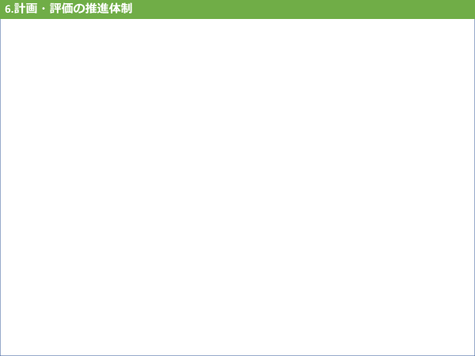
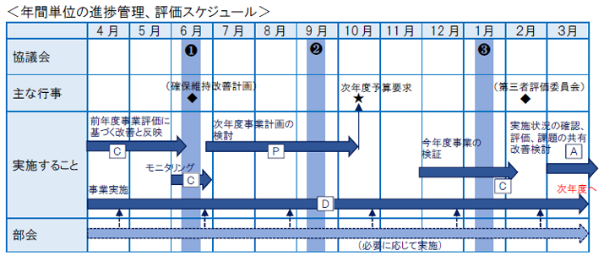
6.計画・評価の推進体制 の作成
【作成のポイント】
計画の中からPDCAの推進体制やスケジュールに関する記載を抜粋して記載した上で、直近の１年間の協議会開催状況についても説明してください。
計画に掲げられたスケジュールを抜粋してください。
直近１年間の協議会や部会、地域説明会などの開催状況を記載しましょう。
主な議題なども記載するとよりわかりやすいでしょう。
【協議会の実施状況】
第1回協議会 ○月○日 主な議題：○○○○
第1回部会 ○月○日 主な議題：○○○○
第2回協議会 ○月○日＜書面＞ 主な議題：○○○○
○○地域説明会 ○月○日
第3回協議会 ○月○日 主な議題：○○○○
本スライドは第三者評価委員会において発表は不要です。
（委員は事前に資料に目を通しますので、作成してください。）

Slide 19
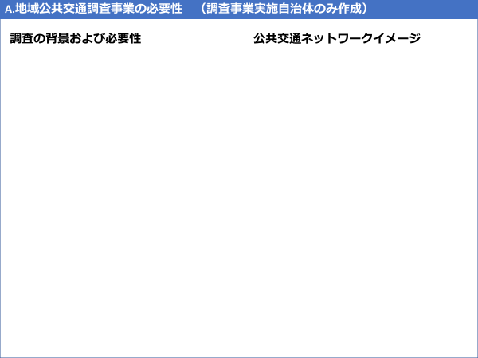
A.地域公共交通調査事業の必要性 の作成
【作成のポイント】
調査の背景となる地域の抱える交通課題について記載しましょう。
交付申請書（様式5-1 別紙）の「1.当該地域の公共交通の概況・問題点」「2.目指す交通計画と策定調査の必要性」から要約して作成するとよいでしょう。
公共交通ネットワークの状況がわかるイメージ図を掲載してください。
現在のネットワークと、将来目指す姿を比較するなどわかりやすくしてください。
市内の幹線的路線である民営バス○○線の廃止申し出を契機として、市内公共交通網の全面的な刷新の必要性が生じた
利便性の高い公共交通網を構築するために、市民の多くが目的とする施設や、望ましい運行本数などについての詳細な分析が必要
上記分析を通じて、必要な財政負担額をシミュレーションし、実際のサービス検討に活用する
✓ 交付申請書の内容を要約して、地域の抱える交通課題など、計画策定の背景やその必要
性がわかるようにまとめてください。
✓ 計画がすでにある場合（計画更新の場合）には、旧計画で取り組んだ内容の総括や残さ
れた課題についても記載するようにしてください。

Slide 20
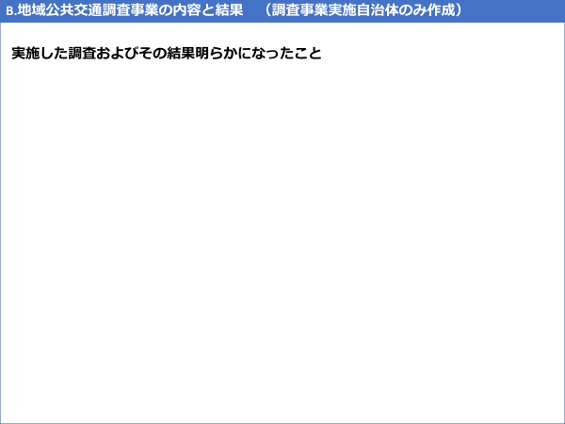
B.地域公共交通調査事業の内容と結果 の作成
【作成のポイント】
調査方法や、調査の結果明らかになったことを具体的に記載しましょう。
事業内容 | 結果概要
市民アンケート 全市民より3000世帯抽出 移動の目的地、時間、満足度などを質問 | 回収率45% 市民病院、ショッピングモールへの移動ニーズが高いが、通勤利用は少ない 通学に不便を感じている世帯が多い
高齢者グループインタビュー 高齢者団体（5地区）を対象 移動ニーズについてのインタビュー | 免許返納後の移動に対する不安が大きい バスの運賃が高いという意見が多い タクシーの台数が少なく、午前中の利用が制約されるとの意見
財政負担シミュレーション 新たな公共交通網と運行本数の場合の財政負担額について、上記調査のニーズを踏まえてシミュレーション | 新たに検討した公共交通ネットワークとサービスを実施した場合、財政負担が4000万円/年の増加と推計 一部サービスをバスから乗合タクシーに変更することで増加幅を3000万円/年まで圧縮可能
調査の具体的な方法や、その内容について説明してください。
調査の結果明らかになったこと、調査事業が途中の場合は、途中経過や今後のスケジュール等の概要を記載してください。
✓ 本省様式 別添1の「①事業の結果概要」に記載する内容に沿って記載するとよいでしょ
う。
✓ 調査方法については、アンケートやグループインタビュー、GISによる解析など、具体的
な内容を記載してください。
✓ アンケートやグループインタビューの場合、対象者やサンプル数・回収率、実施時期・
回数などについても記載してください。

Slide 21
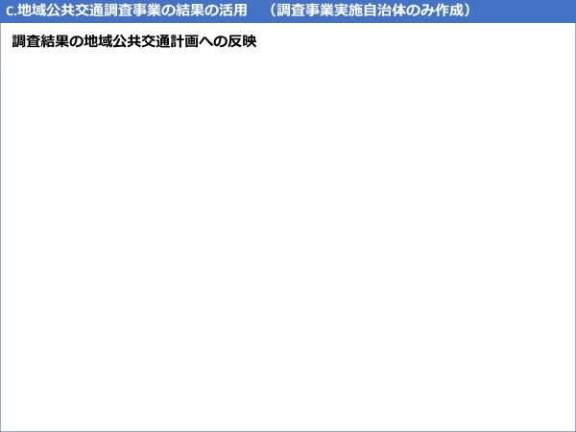

C.地域公共交通調査事業の結果の活用 の作成
【作成のポイント】
調査結果を地域公共交通計画にどのように反映するかについて記載しましょう。
現行の公共交通サービスは、目的地・運行時刻とも市民ニーズと乖離している部分があるため、調査結果を踏まえたサービス改善によって利便性の高い公共交通ネットワークを構築し直す
高齢者は、バス停までのアクセスが困難であるという意見が多いため、オンデマンド型の乗合タクシーの停留所をきめ細かく設定する
財政シミュレーションの結果を踏まえ、基幹路線3路線は乗合バス型、支線路線5路線は乗合タクシー（一部オンデマンド型）の新たな公共交通ネットワークを形成する
調査結果が新たな計画の取組にどのように反映されているのかがわかるように記載してください。
✓ 調査結果を、計画の事業検討にどのように反映したかを説明してください。

Slide 22
自己評価と第三者評価の関係と中部様式の記載内容
各協議会で行われる自己評価では、地域公共交通計画に基づき実施している取組の効果を総合的に把握するとともに、それぞれの路線の利用状況や各種事業の実施結果についても評価を行うことが求められます。
第三者評価委員会においても、補助金対象事業や計画策定時に作成した目標の達成度のみを議論の対象とするのではなく、自治体・協議会の取組すべてを対象としてアドバイスします。
取組すべてを対象とする理由：
①国が補助金によって各自治体の取組を支援することが、地域公共交通計画に基づ
くその他すべての事業の効果的な実施や、地域公共交通ネットワークをよりよい
ものとすることに役立っているかどうかという観点から評価を行うため
②目標の達成状況について、現在の結果に係る経緯を明らかにすることにより、今
後改善すべき点についてより具体的に評価を行うため
このため、中部様式の作成にあたっては、補助金対象路線のみについて様式に記載するのではなく、自治体・協議会で取り組んでいる事業全体のあらましが分かるように記載した上で、その中で補助金対象路線がどのような役割を担っているのかを記載してください。

Slide 23
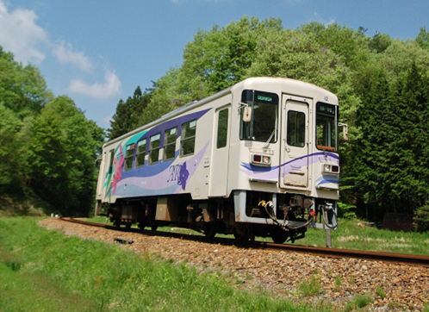
中部様式の作成と発表の留意事項
【中部様式の体裁について】
・資料は必要最低限のボリュームとして、簡潔にまとめてください。
・文章で冗長に記載することは極力避け、箇条書きや体言止めとしてください。
また、適宜図表を活用して見やすさに心がけてください。
【発表について】
・オンライン形式にて発表いただきます。
・資料の画面共有の操作は事務局で行います。
・各協議会等の割り当て時間
ご説明は10分程度、
評価委員質疑・コメント等は20分程度です。
・タイトルが青いスライドは発表に使用しますが、タイトルが緑のスライドは書面
提出のみです。このため、発表時は青いスライドのみ発表してください。
・当日の発表において強調したい部分はあらかじめ文字色を変えるなどするとわか
りやすくなります。
・資料発表後、評価委員との質疑の際は、カメラをオンにしてご対応ください。
今年度の変更点です

Slide 24
中部様式作成や発表の際のポイント
中部様式の作成や発表の際には、以下の項目に気をつけると効果的です。
取り組んだ事業内容だけでなく、その結果得られた効果を説明しましょう。
決定事項だけでなく、プロセスを説明しましょう。
直近に力を入れた事業や、大きな変化や効果があった内容
（調査事業の場合）調査を実施した結果分かったことと、計画への反映予定
前回の第三者評価のアドバイスを受けて取り組んだこと
バスマップを3000部作成し、全戸配布
バスマップを3000部作成し、全戸配布した後、担当課にバスに関する問い合わせ電話が2割増加
➔市民が興味を持つきっかけとなった
○○地区にオンデマンド交通を導入
自治会の要望を受けて、地域との意見交換会を1年間に10回開催した結果を踏まえ、○○地区にオンデマンド交通を導入
○○バス××線の減便意向を受けて、利用促進重点路線に指定し、沿線老人クラブとタイアップした「バスで買い物ツアー」や、沿線小学校でのバス乗り方教室などを実施した結果、利用者が増加に転じた
ニーズ調査の結果、コミュニティバスを隣市の○○駅に乗り入れてほしいという意見が多数
➔○○市と調整の上、今計画において実施に向けた取組を予定
●年の第三者評価委員会において、コミュニティバスと路線バスの乗継改善についてアドバイス
➔4月のダイヤ改正において乗継を考慮したダイヤに変更

Slide 25
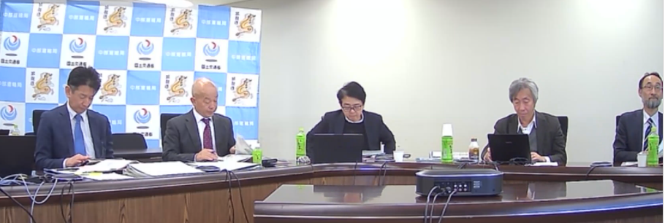
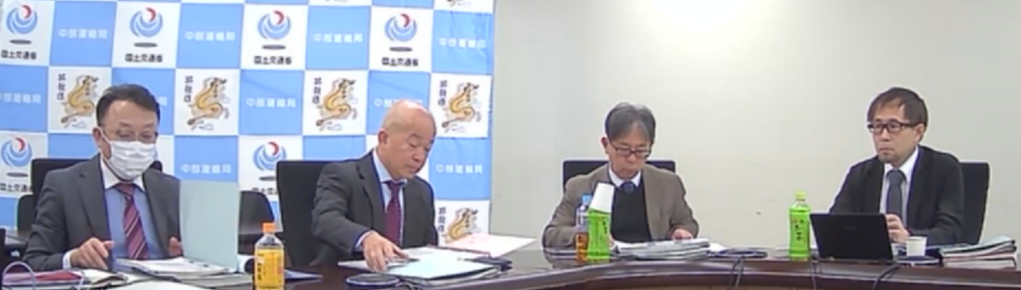
中部様式作成や発表の際のポイント
✓ 中部様式の作成および第三者評価委員会での発表は、各地域における取組を改
善するためのプロセスのひとつです。
✓ このため、中部様式の作成にあたっては、過去の資料の時点修正をするのでは
なく、直近の取組状況を整理した上で、それに対する考察をしっかりと行うこと
が重要です。
✓ 考察を行うことで、具体的な改善のポイントが明らかとなり、今後の取組を有
効に実施することにつながります。また、評価委員から専門的な見地に基づいて
のアドバイスを受けることが期待できます。

